Slide 1
Protocolo de servicio de bebidas
Servir el vino y otras bebidas

Slide 2
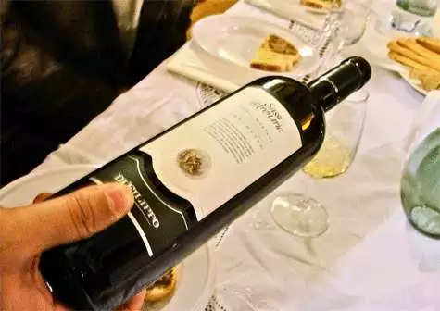
Protocolo de servicio de bebidas
La botella nunca se apoya en la copa para servir, sino que se debe mantener a unos dos centímetros de ella. Tampoco se debe levantar la copa de la mesa para servir.

Slide 3
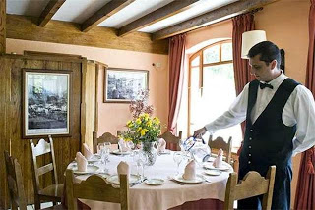
Protocolo de servicio de bebidas
Las bebidas se deben servir cuando los comensales están sentados a la mesa. en el caso del agua, se puede servir antes de que lleguen los alimentos a la mesa.

Slide 4
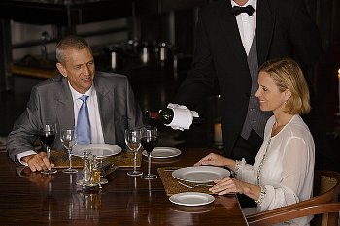
Protocolo de servicio de bebidas
Servir el vino de forma correcta
Las bebidas se deben servir por el lado derecho del comensal y se debe servir primero a las damas tratando de hacerlo por la demás edad e importancia.

Slide 5
Protocolo de servicio de bebidas
En el caso de los vinos tintos, para evitar su calentamiento con la mano, se puede utilizar un cestillo para colocar la botella y servirlo.
En el caso de vinos de mucha edad, como los grandes reservas, es conveniente abrirlos con al menos una hora de antelación, para que el vino se "airee".

Slide 6
Protocolo de servicio de bebidas
Servir el vino de forma correcta
Cuánta cantidad de vino servir?
Las copas no se llenan en su totalidad, sino que solamente se llenan de forma parcial. La copa de vino: se suele llenar, aproximadamente, un tercio de su capacidad. Esta medida es una proporción aproximada que puede variar en función del tamaño de la copa. Actualmente, hay copas de múltiples tamaños que pueden hacer variar estas proporciones de servicio.

Slide 7
Protocolo de servicio de bebidas
Servir el vino de forma correcta
Cuánta cantidad de vino servir?
En el caso de los vinos tintos se puede servir más cantidad.
En el caso de los vinos blancos deben servirse fríos, y es mejor servir poca cantidad; es mejor opción 'rellenar' más a menudo la copa, para lograr tomarlo a la temperatura ideal.
Lo mismo nos ocurre con el cava, la sidra y otras bebidas espumosas.

Slide 8
Protocolo de servicio de bebidas
Si el comensal no desea que le sirvan una determinada bebida, debe hacerlo saber a la persona que sirve (personal de servicio, anfitriones, compañeros de mesa, etcétera) de forma verbal.
No es muy correcto tapar la copa como señal de negativa.

Slide 9
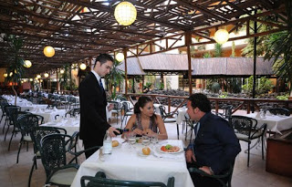
Protocolo de servicio de bebidas
El vino y el resto de las bebidas, se deben servir cuando ya están los alimentos en la mesa; esto aunque no es una norma que se cumpla muy a menudo, es lo que marca el protocolo más estricto.
También se permite que el comensal vaya tomando traguitos del vino mientras le llega la comida y charla con los invitados.

Slide 10
Protocolo de servicio de bebidas
Normas a tener en cuenta a la hora de servir:
Ser cortés y amable con los clientes, sin ser meloso
No correr en el servicio de restaurante
No hacer corrillos, ni hablar de los clientes, ni burlarse de ellos
Cumplir las normas de BMP
No cobrar bebidas no solicitadas
No ser prepotente con los clientes

